Slide 1
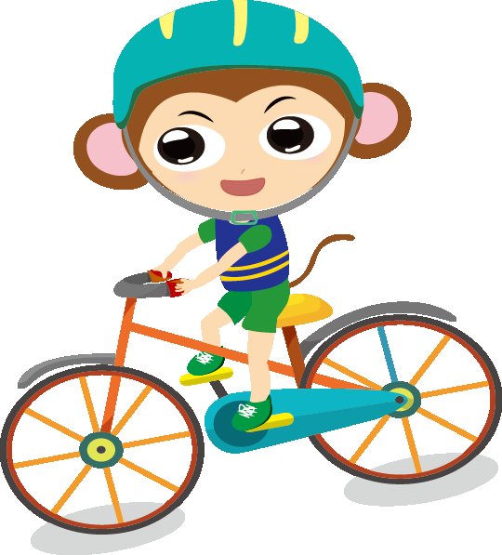
我愛騎腳踏車

